Slide 1
MATEMATIKOM DO FINANCIJSKE PISMENOSTI
dr. sc. Irena Mišurac
Filozofski fakultet u Splitu
Učiteljski studij

Slide 2
PROMISLITE U PARU
Idete u veliku mjesečnu kupovinu higijenskih proizvoda. Trgovine 1, 2 i 3 danas vam nude različite vrste popusta.
Trgovina 1 daje 15 % popusta na cjelokupni račun iznad 200 kn.
Trgovina 2 daje 50 kuna popusta na svaki račun iznad 300 kuna.
Trgovina 3 daje akciju 2+1 gratis na cjelokupni asortiman.
Za koju ćete se trgovinu odlučiti, naravno, ovisno o vašim higijenskim potrebama. Ipak, razmislite koja se kupovina najviše isplati. Porazgovarajte i obrazložite svoje odluke.

Slide 3
ŠTO JE FINANCIJSKA PISMENOST?
nužna financijska znanja i vještine potrebne pojedincu kako bi uspješno ostvarivao financijske ciljeve, kontrolirao potrošnju, gradio financijsko blagostanje i sigurnu financijsku budućnost te se zaštitio od rizika

Slide 4
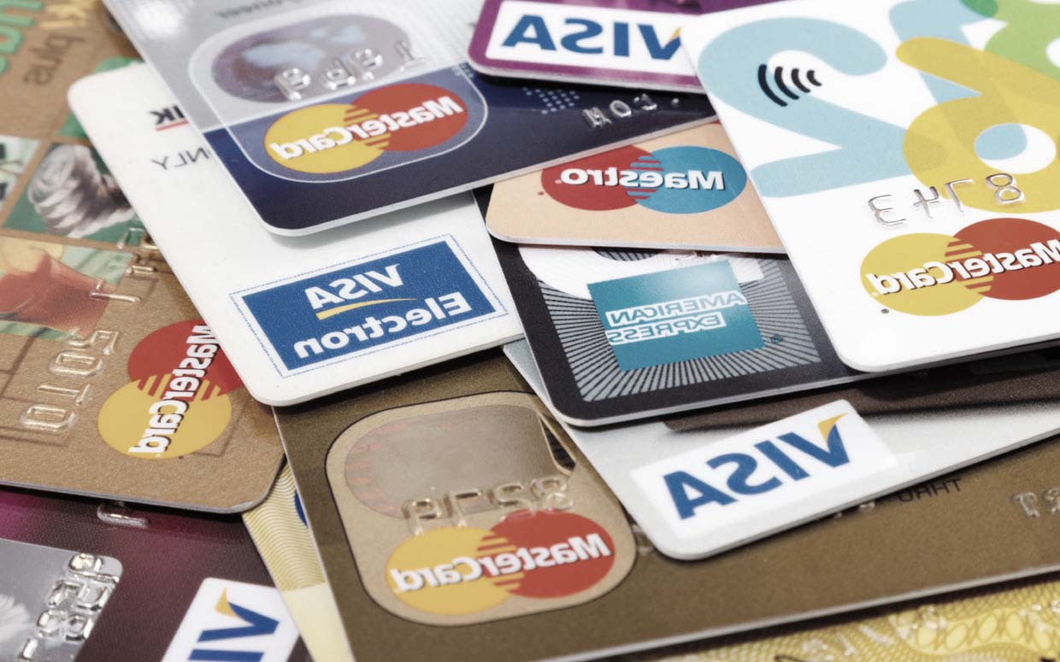
VAŽNOST
Financijska tržišta ubrzano se razvijaju uslijed globalizacije, pa financijska pismenost postaje sve važnija.
Sve je lakše trošiti - kupujemo pomoću kartica, mobitela
Financijski pismeni ljudi neće se zaduživati po vrlo nepovoljnim uvjetima niti će postati žrtvama bilo kakvih financijskih nagovaranja ili prevara.
financijska tržišta financijski nepismenih naroda mnogo su nestabilnija od onih financijski pismenijih naroda. Na takvim tržištima potrošači se zadužuju preko svojih mogućnosti, a nisu informirani o svojim obvezama ili opcijama.

Slide 5
STANJE (ZA PLAKANJE)
U istraživanju o financijskoj pismenosti 2010. (Japelli) Hrvatska je zauzela 50. mjesto (od 55!). Lošije rezultate ostvarili jedino Meksiko, Peru, Venezuela i Južna Afrika.
Hrvatska narodna banka (HNB) i Hrvatska agencija za nadzor financijskih usluga (Hanfa) provele su 2016. godine istraživanje o financijskoj pismenosti građana Hrvatske -prosječna ocjena 11,7 od mogućeg 21 boda. Najnižu pismenost imaju mlađi od 19 godina (9,3);
PISA, koja između ostalog ispituje i financijsku pismenost, ukazala je na nedostatnu razinu financijske pismenosti mladih u Hrvatskoj.

Slide 6
DEVIZNI KURS: Mei-Ling iz Singapura spremala se da otputuje u Južnu Afriku na 3 mjeseca kao student razmjene. Morala je da promijeni neke singapurske dolare (SGD) u južnoafričke rande (ZAR).
Pitanje 1: Mei-Ling je utvrdila da je kurs između singapurskih dolara i južnoafričkih randa sljedeći: 1 SGD = 4.2 ZAR. Promijenila je 3 000 singapurskih dolara u južnoafričke rande po tom kursu. Koliko je novca Mei-Ling dobila u južnoafričkim randima?
Pitanje 2: Po povratku u Singapur nakon 3 mjeseca, Mei-Ling je imala kod sebe 3 900 ZAR. Ona ih je ponovo pretvorila u singapurske dolare, primjećujući da se kurs promijenio na: 1 SGD = 4.0 ZAR. Koliko je novca Mei-Ling dobila u singapurskim dolarima?
Pitanje 3: U toku ta 3 mjeseca, kurs se promijenio sa 4,2 na 4,0 ZAR po jednom SGD. Da li je Mei-Ling išlo u prilog što je kurs sada bio 4,0 ZAR umjesto 4,2 ZAR, kada je promijenila južnoafričke rande nazad u singapurske dolare? Dajte objašnjenje za svoj odgovor.

Slide 7
ŠTO ŽELIMO POSTIĆI?
stvaranje svijesti o pogodnostima, ali i rizicima koji mogu proizaći iz korištenja određenih financijskih proizvoda i usluga
osposobljavanje pojedinca za uspješno rješavanje financijskih problema i eliminiranje posljedice loših financijskih odluka
donošenje informiranih i sigurnih odluka o raspolaganju vlastitim novčanim sredstvima te ključ razumijevanja kompleksnosti financijskog tržišta
Financijska kompetentnost kao kombinacija financijskih znanja i vještina koje pojedincu nisu dane rođenjem, nego ih razvija, uči i usavršava kroz život

Slide 8
Gdje je pravo mjesto za učenje i pripremu za život?
Škola za život?
Škola okrenuta budućnosti?
Suvremena škola?

Slide 9
ŠKOLSKI SUSTAV I FINANCIJSKA PISMENOST
nije međupredmetna tema u NOK-u
u HNOS-u ništa osim 2. razred „Jedinice za novac“
u dokumentima CKR-a jedna od domena u međupredmetnoj temi PODUZETNIŠTVO. Domena se zove Ekonomska i financijska pismenost. U opisu stoji: „Financijska pismenost podrazumijeva svijest o financijskim mogućnostima i rizicima te sposobnost prikupljanja potrebnih informacija i donošenje odluka o izboru financijskih usluga sukladno osobnim potrebama”.
U 1. i 2. ciklusu očekuje se da učenik:
- Upoznaje funkciju novca.
- Prepoznaje ulogu novca u osobnom i obiteljskom životu.

Slide 10
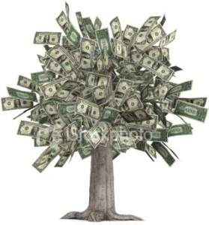
Kineska poslovica kaže: “Nabolje vrijeme za posaditi drvo je bilo prije 20 godina. Drugo najbolje vrijeme je danas”

Slide 11
ŠTO IH MOŽEMO NAUČITI MI?
NOVAC
PRIHODI I RASHODI
ŠTEDNJA
POSTOTCI
KREDITI I KAMATE
POPUSTI ILI SNIŽENJA
PLANIRANJE POTROŠNJE

Slide 12
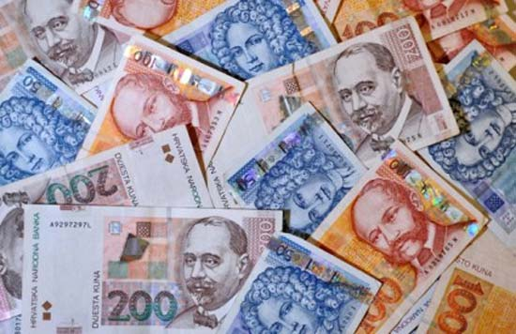
NOVAC
domaći i strani novac/ valuta/ devize
preračunavanje iz jedne valute u drugu
upoznati barem vrijednost KM i EUR

Slide 13
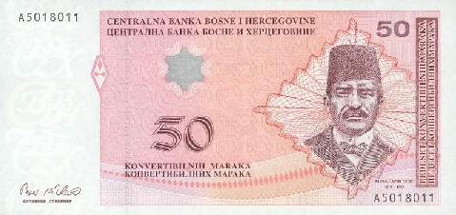
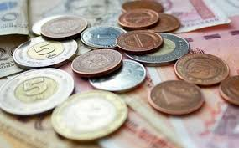
PRIMJER - BiH
U susjednoj BiH jedinica za novac je konvertibilna marka, 1 KM. (Dijeli se na 100 feninga, F; međunarodna skraćenica je BAM). Vrijednost konvertibilne marke 1 KM ≈ 4 kn
PRIMJER 1: Koliko kuna trebamo ako želimo kupiti 50KM? (množenje)
PRIMJER 2: Koliko maraka mogu kupiti za 800 kn? (dijeljenje)
PRIMJER 3: Iste čizme u Zagrebu koštaju 300 kn, a u Sarajevu 70KM. Gdje su čizme jeftinije?

Slide 14
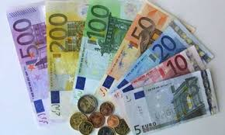
PRIMJER - EU
U većem dijelu EU jedinica za novac je euro, 1€. Jedan euro dijeli se na 100 centi.
Vrijednost eura 1 € ≈ 7,5 kn . To znači između 7 i 8 kuna.
PRIMJER 1: Kako ćemo odrediti vrijednost 20 €?
20 ⋅ 7 = 140
20 ⋅ 8 = 160
Tražena vrijednost je negdje između ova dva broja, znači oko 150 kuna.
PRIMJER 2: Koliko eura otprilike možeš dobiti za 800 kn?

Slide 15
PRIHODI I RASHODI
prihod – sve ono što smo u određenom periodu zaradili ili dobili (u novcu ili robi, npr. plaća, novac dobiven od najma apartmana, igre na sreću, nasljedstva... i slično)
rashod – sve što smo u određenom periodu potrošili
dobit vs gubitak
Ako je prihod > rashod ⇒ zarada ili dobit; dobit = prihod – rashod
Ako je rashod > prihod ⇒ gubitak; gubitak = rashod - prihod

Slide 16
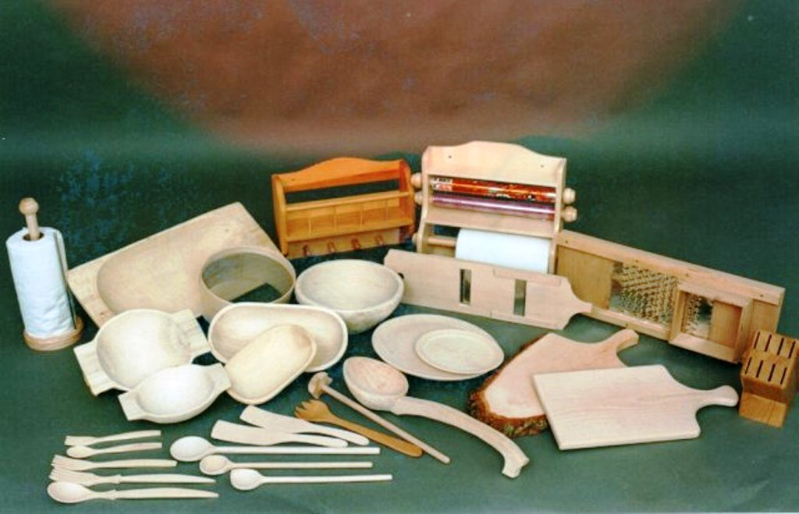
PRIMJER:
Jedna je mala tvrtka prošli mjesec od prodaje svojih proizvoda dobila 100 000 kn. Da bi te proizvode proizvela, tvrtka je morala uložiti 60 000 kn u materijal i alat. Za plaće radnika mjesečno je potrebno 20 000 kn. Režije su 3 000 kn, a najam prostora tvrtke 7 000 kn mjesečno. Ima li tvrtka dobit ili gubitak i koliko?

Slide 17
ŠTEDNJA
novac koji uspijemo staviti sa strane, koji čuvamo za neka buduća vremena ili za neki konkretni budući cilj. Ponekad štedimo u banci pa uz novac koji smo stavili sa strane imamo i kamatu. Kamata je u ovom slučaju dodatni novac kojeg nam banka daje zato što smo joj ustupili da raspolaže našim novcem.
PRIMJER: Što nas motivira da štedimo? Za što sve štedimo? Gdje štedimo? Koje su prednosti, a koji nedostaci štednje kod kuće, banke ili neke manje štedionice?
PRIMJER: Stavio sam na štednju u banci 1000kn. Nakon 5 godina dobio sam 1200 kn. Kolika je kamata?

Slide 18
KREDITI I KAMATE
Ponekad trebamo u nešto investirati, nešto kupiti, a nemamo dostatan novac u tom trenutku. Tada u banci uzimamo kredit. Kredit je posuđeni novac koji uzimamo sada, a vraćamo ga kroz neki interval vremena, obično u mjesečnim ratama. Ipak, moramo vratiti više novca nego što smo uzeli. Ta razlika je kamata.
PITANJA: Zašto bi čovjek uzimao kredit? Zašto bi posuđivao novac kojeg nema, da bi kasnije vratio više? Zašto ne čeka da uštedi novac? Koje su opravdane situacije za uzimanje kredita?

Slide 19
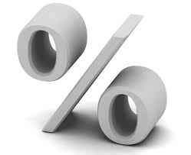
POSTOTCI
Nema razloga ne upoznati učenike s pojmom postotka. Postotak je općenito dio neke cjeline. Možemo ga izračunati iz formule:
…ali srećom, uglavnom ne trebamo, možemo to i bez previše kompliciranja...

Slide 20
JEDNOSTAVNO UPOZNAVANJE POSTOTAKA
100% nekog iznosa znači sve, to jest cijeli iznos. Ako je riječ o novcu, na primjer 50 kuna, 100% tog iznosa je upravo 50 kuna.
50% nekog iznosa znači pola tog iznosa. Opet na onih 50 kuna, 50% tog iznosa je 25 kuna
10% nekog iznosa znači desetina tog iznosa. Desetinu računamo dijeljenjem s 10, a to se uči od 2. razreda OŠ. Opet na 50 kuna, 10% tog iznosa je 5 kuna

Slide 21
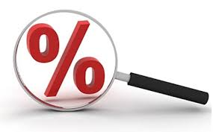
MOŽE I VIŠE OD TOGA...
Sada možemo lako odrediti i sljedeće postotke (od iznosa 50 kuna):
20% je 10% i još 10% - 10 kuna
5% je pola od 10% - 2kn i 50lp
15% je 10% i još 5% - 7 kn i 50 lp
PRIMJER 1: Što znači kada je stanarina poskupjela 100%? Što znači da je sniženje 50%?
PRIMJER 2: Ako proizvodi koštaju 950 kn, a sniženje na ukupan račun je 10%, koliko ćemo platiti na blagajni?

Slide 22
POPUSTI ILI SNIŽENJA
U trgovini često vidimo sniženja, akcije ili popuste. To su situacije u kojima su cijene nekih proizvoda smanjene pa su nam sada jeftiniji nego prije. Uglavnom su izraženi u postotcima.
Što mislite zašto su izražene u postotcima, a ne u fiksnim iznosima?
PRIMJER: Trgovina 1 daje popust 10% na cijeli račun. Trgovina 2 daje popust 10 kuna na svaki račun iznad 100kn. Je li popust isti ili nije? Obrazloži odgovor.

Slide 23
PLANIRANJE POTROŠNJE
Planiranje potrošnje pomaže nam da znamo koliko možemo trošiti
Mnogi ljudi zbog toga što ne planiraju svoju potrošnju, troše više nego što bi smjeli. Što su posljedice takvog ponašanja?
Da bi planirali potrošnju moramo znati PRIHODE i RASHODE
Nije moguće sve predvidjeti, ali se dosta toga može pretpostaviti poznajući uobičajene potrebe potrošača
PRIMJER: Popiši sve rashode koje obično imaš u jednom tjednu. O kojem je iznosu riječ?
PRIMJER (PROJEKT): Pokušajte napraviti plan potrošnje jedne četveročlane obitelji (roditelji i djeca od 7 i 10 godina) za mjesec dana.

Slide 24
DOBRO JE ZNATI...
– planirati potrošnju unutar mogućeg; krenuti od svojih MOGUĆNOSTI, a ne od svojih POTREBA;
– smanjiti sve nepotrebne rashode; racionalizirati potrošnju gdje je moguće;
– ne nadmetati se u materijalnim stvarima: uložiti u obrazovanje (npr knjige, učenje jezika);
– planirati i pratiti sve redovne te predvidjeti izvanredne rashode;
– zadužiti se samo ako će uistinu moći servisirati dugove;
– prodati imovinu koja ne donosi prihod, a stvara rashode;
– svaki mjesec uštedjeti barem deset posto ukupnog dohotka: formirati fondove štednje za crne dane.

Slide 25
I ZA KRAJ: - BUDIMO FINANCIJSKI PISMENI - UPRAVLJAJMO USPJEŠNO SVOJIM NOVCEM - NE DAJMO DA DRUGI UPRAVLJAJU NAMA
HVALA NA PAŽNJI

